Slide 1
第十二章 短期经济波动模型： 总需求▬总供给分析

Slide 2
本章重点
掌握总需求的定义
掌握总需求的决定因素
掌握总供给的定义
掌握总供给的决定因素
熟练掌握总需求-总供给分析框架
理解总需求-总供给模型、IS-LM模型和凯恩斯主义国民收入决定模型，能做比较和评析

Slide 3
请阅读教材相应内容，能回答下面问题：
Q1：总需求曲线为何向右下方倾斜？
Q2：将财政政策和货币政策配合使用的理由是什么？
Q3：财政政策（货币政策）对增加均衡国民收入效果较好的条件是什么？
Q4：以财政政策（货币政策）促进经济恢复或者增长的局限性和副作用各是什么？

Slide 4
第十二章 短期经济波动模型：
总需求▬总供给分析
第一节 总需求曲线及其变动
第二节 总供给曲线及其变动
第三节 总需求▬总供给模型
第四节 总需求▬总供给模型对外来冲击的
反应
第五节 本章评析

Slide 5
本章逻辑图
凯恩斯交叉图
IS
曲线
IS-LM
模型
解释短期经济波动
流动性偏好理论
LM 曲线
总需求曲线
总需求和总供给模型
总供给曲线

Slide 6
第十二章 短期经济波动模型：
总需求▬总供给分析
凯恩斯理论涉及的经济对象是经济萧条，而在经济萧条时价格一般不会变动，所以凯恩斯的理论尽管分析的重点是需求，但是却不涉及价格变动。
本章实际上是凯恩斯主义经济学后来的发展，即将凯恩斯理论运用于非萧条但未实现充分就业的情况，也就是相对正常的情况。
在正常情况下，经济体中的供给会发生作用，价格也会发生作用。
所以，在这种情况下使用IS ▬ LM模型进行分析，其局限性就十分明显了。

Slide 7
总需求总供给分析导论
20世纪30年代，许多国家都经历了经济的大萧条时代。在这期间，出现了大量的失业和收入大幅下降现象。
古典经济学理论认为国民收入取决于要素供给和技术水平，而在1929-1933年间，这些条件没有发生重大的变动。
在大萧条爆发之后，许多经济学家开始质疑古典理论对国民收入的解释能力，并试图用新的模型来解释现象。
1936年，凯恩斯在其《通论》中批评古典理论的假设只有总供给（资本、劳动、技术）决定国民收入。他提出总需求对均衡国民收入的影响。
后来的经济学家用总需求和总供给理论把这两种传统的观点统一了起来。在长期中，价格能自动调整的，总供给决定收入。但是在短期中，价格是不便调整的，因此总需求的变动也会影响收入。

Slide 8
第一节 总需求曲线及其变动
  一、总需求曲线的含义和相关效应
  二、总需求曲线的推导
  三、总需求曲线的变动和影响

Slide 9
第一节 总需求曲线及其变动
一、总需求曲线的含义和相关效应
（一）总需求曲线的含义
（二）价格变动的效应

Slide 10
第一节 总需求曲线及其变动
（一）总需求曲线的含义
总需求(Aggregate Demand, AD)是产出需求量与物价总水平之间的关系。AD曲线描述了在任何一种给定的物价水平上，人们想购买的产品与服务量。
物价水平 P
向右下方倾斜的总需求(AD)曲线
总收入/ 总产出 Y

Slide 11
Q:为什么总需求曲线是向右下方倾斜的?
在第九章的学习中，我们知道实际GDP由四个因素组成：消费(C)、投资(I)、政府购买(G)和净出口(NX)。实际GPD即经济中的总产出Y：Y=C+I+G+NX
AD曲线之所以会向下倾斜是因为价格水平的降低会带来实际GPD需求的增加。下面我们就来考察价格水平的变化怎么影响到GDP的以上四个组成因素。
注：政府购买水平(G)由政策制定者决定，并不受到价格水平的影响。

Slide 12
第一节 总需求曲线及其变动
（二）价格变动的效应
货币供给不变时，价格上升会引起利率上升，总需求和收入水平下降。价格水平变动引起利率同方向变动，进而是投资和产出水平反方向变动的情况叫做利率效应。
价格变动导致人们持有货币的实际购买力下降，或消费水平相应减少的效应，叫做财富效应或实际余额效应。（该效应也叫做“庇古效应”）
财富效应实际上与微观经济学部分所讲的价格变动会导致收入效应相对应。而利率效应却是宏观经济学谈到的特有效应，与微观不同。

Slide 13
利率效应
（二）价格变动的效应
接着我们来看价格水平的变化是如何通过利率效应来影响投资的。
当物价水平上升时，家庭和企业需要更多的钱来进行买卖活动。因此物价水平的上升使得增加了人们对货币的需求，而这将导致利率水平上升（这一过程发生在实际货币市场，利率是持有货币的机会成本）。
同时利率又是投资的借贷成本，所以更高的利率将减少人们的投资需求。
也就是说当物价水平上升时，会带来投资的减少。反之，当物价水平下降时，会带来投资的增加。

Slide 14
财富效应
（二）价格变动的效应
首先我们来看价格水平的变化是如何通过财富效应来影响消费的。
影响家庭消费的重要变量除了当期收入外，还有家庭的财富存量（资产和负债的价值差额）。
一些家庭财富是以现金的形式或者其他名义资产的形式存在，当价格水平发生变化时，这些家庭财富的实际价值就发生了变化，从而影响家庭的消费行为。
当物价价格水平上升时，名义资产贬值，家庭实际财富减少，消费也就会减少。反之，当物价水平上升时，名义资产升值，家庭财富增加，消费就会增加。

Slide 15
（二）价格变动的效应
国际贸易效应
最后我们来看价格水平的变动是如何通过国际贸易效应来影响净出口的。
净出口等于国外家庭和企业对于本国的产品与服务的消费支出减去本国家庭和企业对外国产品与服务的消费支出，即出口-进口。
当本国物价水平相对于其他国家上升时，本国出口品价格更贵，而外国的进口品价格更便宜。这样一来，本国的出口将会下降，而进口会增加，导致了净出口下降。
反之，当本国物价水平下降时，净出口将会增加。

Slide 16
第一节 总需求曲线及其变动
二、总需求曲线的推导
总需求曲线的推导：以IS ▬ LM曲线推导
我们通过之前学习过的IS-LM模型来推导出向右下方倾斜的AD曲线。我们考虑当物价水平变化时，IS-LM模型会发生什么变动。
如下图12-1所示，对于任意给定的货币供给M，较高的物价水平P减少了实际货币余额的供给(M/P)。这将使得LM曲线向上移动，从而使得均衡利率上升，同时使得均衡收入水平下降。
如果把这一过程中，物价水平的变动和相应均衡收入水平的变动结合在一起，我们就得到了向右下方倾斜的AD曲线。

Slide 17
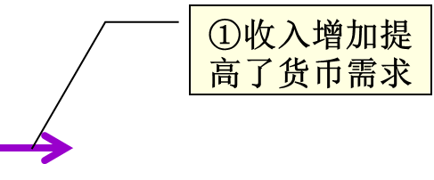

复习：LM曲线的推导：从货币市场均衡角度
(a) 实际货币余额市场
(b) LM 曲线
r
r
LM
r₂
r₂
③LM曲线总结了货币市场均衡的这些变化
L (r , Y₂ )
r₁
r₁
L (r , Y₁ )
M/P
Y₁
Y₂
Y
②提高了利率

Slide 18
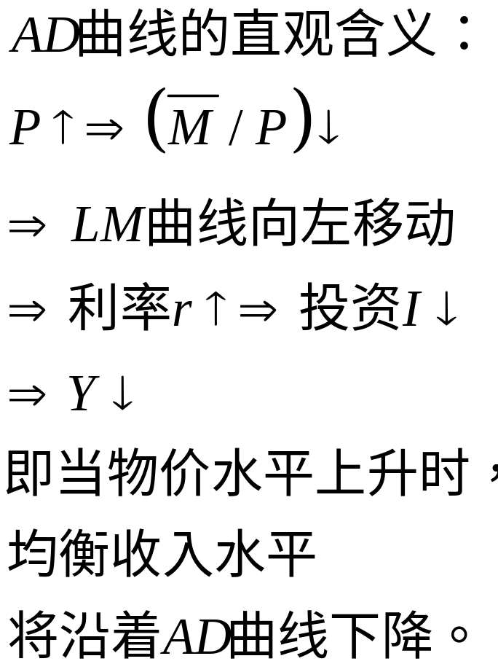
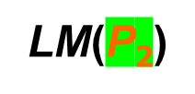
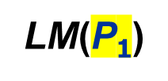


图12-1 用IS-LM模型推导出AD曲线
r
r₂
r₁
IS
Y₂
Y₁
Y
P
AD
Y₂
Y₁
Y

Slide 19
图12-1 用IS-LM模型推导出AD曲线（续）
问：为什么P₁上升到P₂，LM曲线左移，但是不影响IS曲线？
  提示：IS曲线由哪些因素确定的？
  IS曲线是产品市场均衡条件下推导出来的，即投资=储蓄，I(r)=S(Y)
  决定于IS曲线的利率r和收入Y，都已经是实际值，因此不受价格水平调整的影响。

Slide 20
总需求的移动
第一节 总需求曲线及其变动
在其他情况不变的情况下，总需求曲线告诉我们价格水平和实际GPD需求之间的关系。当影响家庭、企业和政府消费意愿的其他变量发生变化时，总需求本身将发生移动。
能够引起总需求曲线移动的变量可以分成以下三类：
政府政策的变化
家庭和企业预期的变化
外贸变量的变化

Slide 21
总需求的移动：政府政策的变化
第一节 总需求曲线及其变动
政府政策包括货币政策（利率）和财政政策（政府购买和税收）。
央行通过公开市场业务调低利率或者增加国币供给都属于扩张性的货币政策，更低的利率使得企业和家庭的借贷成本降低，从而刺激消费和投资，这将使得AD曲线向右移动，如下图12-2所示。
政府购买增加或者减少税收都属于扩张性的财政政策，这将使得IS曲线向右移，也就是在任意给定的物价水平上，增加了均衡收入水平。如下图12-3所示。

Slide 22
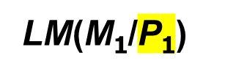
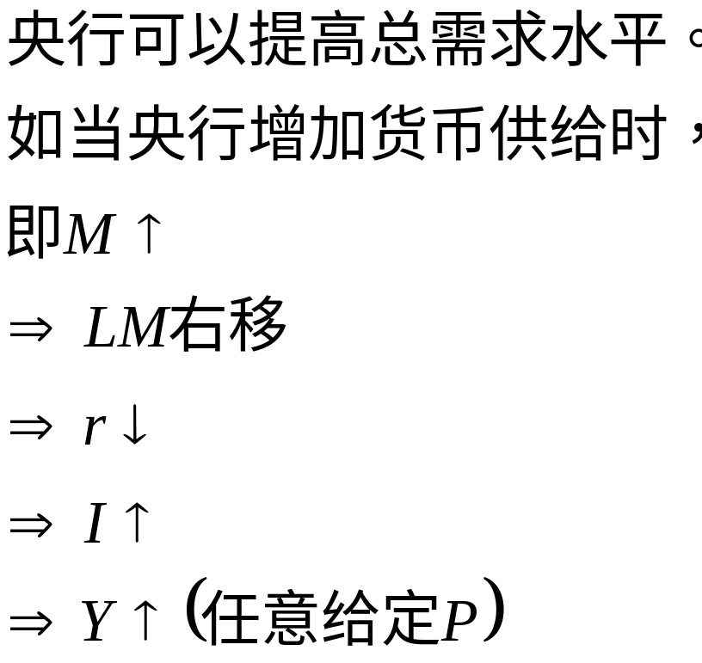
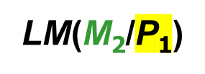

图12-2 扩张性的货币政策使得AD向外移动
r
r₁
r₂
IS
Y₁
Y₂
Y
P
AD₂
AD₁
Y₁
Y₂
Y

Slide 23
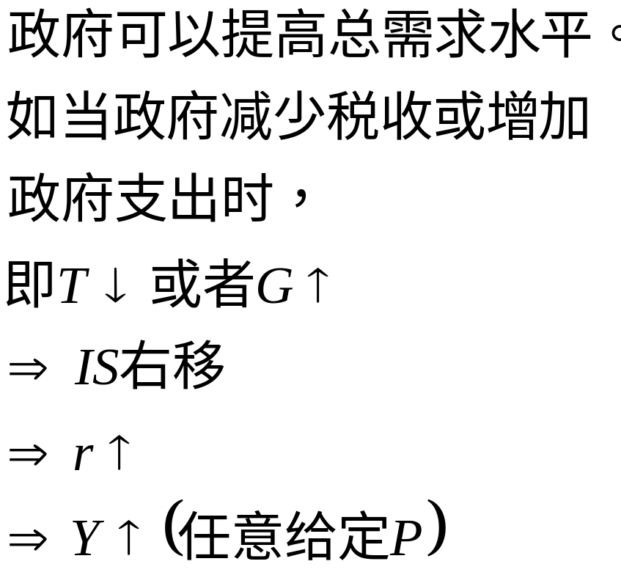
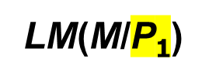
图12-3 扩张性的财政政策使得AD向外移动
r
r₂
r₁
IS
IS'
Y₂
Y
P
Y₁
AD₂
AD₁
Y₁
Y₂
Y

Slide 24
总需求的移动：家庭和企业预期的变化
第一节 总需求曲线及其变动
如果家庭对将来收入的预期乐观，他们就会增加当前的消费，从而使得AD曲线右移。
如果企业对将来投资收益率的预期乐观，他们会增加投资支出，从而使得AD曲线右移。
物价水平 P
乐观的预期
AD2
AD1
总收入/ 总产出 Y

Slide 25
总需求的移动：外贸变量的变化
第一节 总需求曲线及其变动
我们知道净出口(NX)是实际GDP组成的一部分，当净出口减少时，将会使得AD曲线向左移动。
有两个重要的因素将会影响净出口的变动：
本国GDP相对于外国GDP的增长速度。当实际GDP增加时，消费者的可支配收入也会增加，从而增加消费支出。所以当本国GDP增加快于其他国家时，本国的进口增加将大于出口增加，净出口减少。
汇率（本国货币相对于国外国币的价值）。当本国货币兑换其他国家货币的汇率上升时，以国外货币计价的本国出口品将变便宜，以本国货币计价的外国进口品将会贵，于是出口增加，进口减少，净出口减少。

Slide 26
第一节 总需求曲线及其变动
总结：
财政政策变动对总需求曲线的影响
在价格水平不变时
货币政策变动对总需求曲线的影响
在价格水平不变时
扩张性财政政策：总需求曲线右移
紧缩性财政政策：总需求曲线左移
扩张性货币政策：总需求曲线右移
紧缩性货币政策：总需求曲线左移

Slide 27
第一节 总需求曲线及其变动
实际上，影响需求的任何因素的变动，都会影响总需求曲线。比如，消费、投资、政府支出、出口、进口、税收额、税率、名义货币供给量、实际货币需求等因素的自发变动。
在其他因素不变时。
消费、投资、政府支出、出口、名义货币供给量的自发变动，引起总需求曲线同方向变动。
进口、税收额、税率、实际货币需求等因素的自发变动，引起总需求曲线反方向变动。
总需求曲线可以较为直观地表明经济冲击和经济政策的效应。
但总需求曲线不能决定价格水平和均衡的总需求水平。

Slide 28
第十二章 短期经济波动模型：
总需求▬总供给分析
第二节 总供给曲线及其变动
  总供给曲线的含义
  总供给曲线的推导
  总供给曲线的变动和影响因素
  特殊的总供给曲线及其变动
  总供给曲线不同特征的经济含义

Slide 29
第二节 总供给曲线及其变动
总供给(Aggregate Supply, AS)是产品与服务供给量和物价水平之间的关系。
总供给(AS)曲线衡量价格水平变化对于企业能够和愿意提供的产品与服务量的影响。
由于供给产品与服务的企业的价格在长期中有伸缩性，但在短期中是粘性的。所以总供给(AS)曲线的关系取决于时间范围。
我们下面将讨论两种不同的总供给曲线：
长期总供给曲线LRAS
短期总供给曲线SRAS

Slide 30
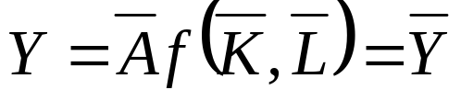
第二节 总供给曲线及其变动
一、长期总供给曲线LRAS
在长期总供给曲线来自于古典模型对经济长期行为的描述，即生产的产出取决于固定的资本与劳动量，以及可以获得的技术。
于是经济总产出可以写成：
根据古典模型，产出并不取决于物价水平。所以我们可以画出如图所示的垂直总供给曲线。

Slide 31

长期总供给曲线
物价水平 P
长期总供给，
LRAS(Long Run Aggregate Supply)
收入，产出 Y

Slide 32
长期总需求的移动
当总供给曲线是垂直的时候，总需求的变动将仅影响物价水平，
而不影响产出，如图所示。当货币供给减少导致AD曲线向内移
动时，总产出水平并没有改变，只会导致物价水平下降。
①总需求减少
物价水平 P
LRAS
②长期中物价水平下降
AD1
AD2
③但是产出不变
收入，产出 Y

Slide 33
第二节 总供给曲线及其变动
一、长期总供给曲线LRAS
垂直的总供给曲线满足古典二分法，因为它意味着产出水平不取决于货币供给。
这个长期产出水平，称为产出的充分就业(full-employment)或者自然(natural)水平。
自然水平的（或者充分就业水平的）产出使得经济的资源得到充分利用，此时所有想工作的人都处于就业状态，也就是说失业率等于自然失业率时的产出水平。

Slide 34
第二节 总供给曲线及其变动
二、短期总供给曲线SRAS
在短期中，一些物价是黏性的，因而不能根据需求的变动做出调整。由于这种物价黏性，短期总供给曲线不是垂直的。
在一种极端情况下，如一天的时间内，企业无法及时调整物价，劳动者的名义工资也无法调整。于是企业将对面一个固定的物价水平，在这个物价水平下，企业会根据需求情况调整自己的产量。
如下图12-6所示，在这个极端的例子中，SRAS是水平的。
当SRAS为水平时，总需求的变动将改变均衡产出水平，如图12-7所示。

Slide 35
图12-6 短期总供给曲线
物价水平 P
短期总供给，
SRAS(Short Run Aggregate Supply)
短期中所有价格都是固定的
收入，产出 Y

Slide 36
图12-7 短期中总需求的移动
物价水平 P
AD1
AD2
②总需求减少
①在短期中当价格为黏性时
SRAS
收入，产出 Y
③产出水平下降

Slide 37
第二节 总供给曲线及其变动
二、短期总供给曲线SRAS
从以上的分析中，我们知道在长期价格是有伸缩性的，AS曲线是垂直的，总需求变动仅影响物价水平；在短期价格是黏性的，AS曲线是水平的，总需求变动仅影响产出水平。
那么经济是如何从短期转向长期的呢？
下面我们考虑随着时间的推移总需求减少带来的影响。
首先我们假设经济处于图12-8所示的长期均衡中，接着假设央行减少货币供给使得总需求曲线向内移动如图12-9所示。

Slide 38
图12-8 经济的长期均衡
物价水平 P
LRAS
长期均衡
在长期中，经济处于LRAS和AD的交点。由于价格调整到这个水平，SRAS也交于这一点
SRAS
AD
收入，产出 Y

Slide 39
图12-9 总需求的减少
物价水平 P
LRAS
①总需求减少
AD1
②在短期减少了产出
AD2
A
SRAS
B
C
③但在长期中只影响物价
收入，产出 Y

Slide 40
图12-9 总需求减少进一步的说明
经济开始时在长期均衡的A点。如果此时货币供给减少，这将引起总需求曲线从AD1移动到AD2。
总需求的减少使得经济从A点移动到B点，这时产出水平低于其自然水平。这意味着经济处于衰退中。
随着时间推移，企业将对低需求做出反应，工资与物价下降。经济逐渐从衰退中复苏，从B点移动到C点。
在新的长期均衡点（C点）上，产出和就业又回到自然水平，但是物价比原先的长期均衡（A点）时降低了。

Slide 41
第二节 总供给曲线及其变动
二、总供给曲线的推导
（一）推导凯恩斯主义的总供给曲线：依据微观经济学的方法推导
1.凯恩斯主义总供给曲线的一般形式
2.凯恩斯主义总供给曲线的特殊形式：水平线
（二）推导古典总供给曲线：垂直线
对于总供给曲线的几种类型要注意加以区分。

Slide 42
向右上方倾向的总供给曲线
第二节 总供给曲线及其变动
二、短期总供给曲线SRAS
短期水平的总供给曲线是一种简化处理，表示所有价格都固定的极端情况。
如果我们放松所有价格都固定的假设，就会得到更一般向右上倾斜的短期总供给曲线。因此，经济中存在的某种市场不完善性（有些价格不能灵活地对冲击做出反应）使得经济的产出背离其古典基准。结果，短期总供给曲线向右上方倾斜，而不是垂直的，总需求曲线的移动引起产出水平暂时背离其自然率。
这些暂时的背离代表经济周期的繁荣与萧条。

Slide 43
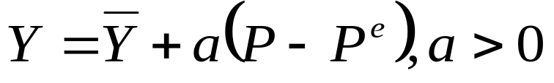
向右上方倾斜AS曲线的推导
第二节 总供给曲线及其变动
二、短期总供给曲线SRAS
LRAS的代数表达式为：
这个表达式说明，当物价背离预期的物价水平时，产出背离其自然率水平。
参数a表示，产出对未预期到的物价水平变动的反应多大，1/a是总供给曲线的斜率。
有三种思路可以推导出上述AS曲线的代数表达式：
黏性价格模型
黏性工资模型
不完全信息模型

Slide 44



图12-10 短期总供给曲线
物价水平 P
长期总供给
短期总供给
收入，产出 Y

Slide 45
向右上方倾斜AS曲线的推导
第二节 总供给曲线及其变动
二、短期总供给曲线SRAS
在不完全信息模型我们从理性预期的角度来做出解释，即便在两个市场中物价和工资都有能力灵活调整达到市场出清的情况下，如果市场存在信息不完全的问题时，理性厂商会对物价水平变动如作出的短期反应改变自己的产量进而影响整个经济的总供给水平。
教材给出了黏性工资模型的简单推导，感兴趣的同学可以参考P126-P129。

Slide 46
AS曲线的推导逻辑
第二节 总供给曲线及其变动
二、短期总供给曲线SRAS
三个模型都遵循如下基本思路：市场的某种不完全性影响了微观主体厂商和工人面对物价水平变动时生产或提供劳动的决定，所有市场参与者的行动加总起来带来了经济总产量的同方向变动。
在黏性价格模型我们讨论如果在产品市场中某些价格不能灵活调整，那么面对物价水平变动时企业对产品定价会如何影响各自的产出，进而影响经济的总供给量。
在黏性工资模型我们讨论如果在劳动力市场中工资不能及时对物价水平作出反应，劳动力供给的变化将如何影响厂商的产量进而影响整个经济的总供给水平。

Slide 47
第二节 总供给曲线及其变动
三、总供给曲线的变动和影响因素
影响总供给曲线的因素主要有生产函数（技术水平、劳动生产率）、劳动就业量（劳动需求、劳动供给）
生产函数变动导致的总供给曲线变动
劳动需求变动导致的总供给曲线变动
劳动供给变动导致的总供给曲线变动

Slide 48
生产函数变动导致的总供给曲线变动
Y
Y
45°线
Y₁=F(N₁)
Y_{I}
Y_{I}
Y₀
Y₀
Y₀=F(N₀)
O
O
N₀
Y₀
Y₁
Y
N
P
AS₀
AS₁
W/P
N_{s}
N_{d}
E
W₀/P₀
P₀
O
O
Y₀
Y₁
Y
N₀
N
平均劳动生产率提高导致的总供给曲线的移动

Slide 49
劳动需求变动导致的总供给曲线变动
Y
Y
45°线
Y₁=F(N₁)
Y_{I}
Y_{I}
Y₀
Y₀
Y₀=F(N₀)
O
O
Y₀
Y₁
N₀
Y
N
P
W/P
N‘_{d}
AS₀
AS₁
N_{d}
N_{s}
W₁/P₀
E'
W₀/P₀
P₀
E
O
O
Y₀
Y₁
Y
N₀
N
平均劳动生产率和边际劳动生产率同时提高导的移动致的
总供给曲线的移动

Slide 50
劳动供给变动导致的总供给曲线变动
Y
Y
45°线
Y=F(N)
Y₀
Y₀
Y₁
Y₁
O
O
Y₀
Y₁
N₁
N₀
Y
N'_{s}
N
P
W/P
E'
AS₁
AS₀
N_{d}
N_{s}
W₁/P₀
W₀/P₀
P₀
E
O
O
Y₁
Y₀
Y
N₁
N₀
N
劳动供给减少所导致的总供给曲线的移动

Slide 51
供给冲击引起的总供给曲线移动
P
AS₁
AS₀
P₁
P₀
O
Y
Y₀
供给冲击引起的总供给曲线移动

Slide 52
第二节 总供给曲线及其变动
四、特殊的总供给曲线及其变动：凯恩斯的和 古典的
凯恩斯的水平总供给曲线：
只有总需求有极大增长才会发生变化，
一般在短期内不会变化
古典的垂直总供给曲线：
生产力有大的提高或破坏，劳动力有
大的变化时才会移动
P
AS
P₀
O
Y
P
AS
O
Y_{f}
Y

Slide 53
第二节 总供给曲线及其变动
五、总供给曲线不同特征的经济含义
古典的总供给曲线：
价格不变的凯恩斯
总供给曲线 ：
价格可变的凯恩斯
总供给曲线 ：
P
充分就业，潜在产出
水平，价格可变
古典的总供给曲线
经济萧条时的状态
价格可变动时的凯
恩斯总供给曲线
未达充分就业，但
不处于经济萧条的状态
价格不变时的凯恩斯总供给曲线
O
Y

Slide 54
第十二章 短期经济波动模型：
总需求▬总供给分析
第三节 总需求▬总供给模型
  总需求-总供给模型的含义
  总需求-总供给模型的基本类型

Slide 55
第三节 总需求-总供给模型
总需求-总供给模型表示的是总供求和物价水平之间的关系，如下图所示：
物价水平 P
LRAS
古典情况
总供给，AS
凯恩斯情况
SRAS
总需求，AD
一般情况
收入，产出 Y

Slide 56
第三节 总需求▬总供给模型
二、总需求▬总供给模型的基本类型
一般情况的总需求▬总供给模型
凯恩斯情况的总需求▬总供给模型
古典情况的总需求▬总供给模型
P
AD
AD
AD
P
E
P*
AS
P
P*
AS
O
Y*
Y
P*
AS
O
Y*
Y
O
Y*
Y

Slide 57
第十二章 短期经济波动模型：
总需求▬总供给分析
第四节 总需求▬总供给模型
对外来冲击的反应
  对总需求方面扰动和冲击的反应
  对总供给方面扰动和冲击的反应

Slide 58
第四节 总需求▬总供给模型
对外来冲击的反应
整体经济的波动来自总供给或者总需求的变动。
经济学家把这些曲线的外生变动称为对经济的冲击(shocks)。
使总需求曲线移动的冲击称为需求冲击，而使总供给曲线移动的冲击称为供给冲击。
这些冲击通过使产出与就业背离其自然率水平而破坏了经济福利。
总需求-总供给模型的一个目的就是说明这些冲击如何引起经济波动。

Slide 59
第四节 总需求▬总供给模型
对外来冲击的反应
一、对总需求方面扰动和冲击的反应
凯恩斯极端模型对财政政策扰动和需求冲击的反应
古典的极端模型对财政政策扰动和需求冲击的反应
凯恩斯极端模型对货币政策扰动和需求冲击的反应
古典的极端模型对货币政策扰动和需求冲击的反应

Slide 60
凯恩斯极端模型
对财政政策扰动和需求冲击的反应
P
AD
AS
P*
E
E'
AS
O
Y_{f}
Y'
Y
财政扩张：凯恩斯的极端状况

Slide 61
古典的极端模型
对财政政策扰动和需求冲击的反应
P
AS
E''
P₁
P₀
E
E'
AD'
AD
O
Y
Y_{f}
财政扩张： 古典的极端状况

Slide 62
凯恩斯极端模型
对货币政策扰动和需求冲击的反应
P
AD
AD曲线垂直：AD对货币政策导致的利率变化没有反应（流动性陷阱）。投资的利率弹性为零，短期内消费对利率也不敏感。
P₀
E
AS
O
Y₀
Y
货币扩张：凯恩斯极端状况

Slide 63
古典的极端模型
对货币政策扰动和需求冲击的反应
P
AD
E''
P'
E
E'
P₀
AD'
AD
O
Y₀
Y
货币扩张：古典的极端状况

Slide 64
第四节 总需求▬总供给模型
对外来冲击的反应
二、对总供给方面扰动和冲击的反应
总需求▬总供给模型对生产能力变动的反应
总需求▬总供给模型对一般价格冲击的反应
总需求▬总供给模型对资源供给变动的反应
凯恩斯极端模型对供给冲击的反应
古典极端模型对供给冲击的反应

Slide 65
总需求▬总供给模型
对生产能力变动的反应
P
AS₁
AS₀
P₀
P₁
AD₀
AD₁
O
Y₂
Y₀
Y₁
Y
生产能力增加的效应

Slide 66
总需求▬总供给模型
对一般价格冲击的反应
P
AD
AS₁
AS₀
P₁
P₀
O
Y₁
Y₀
Y
投入品价格上涨的效应

Slide 67
总需求▬总供给模型
对资源供给变动的反应
P
AD
AS₁
AS₀
P₁
P₀
O
Y₁
Y₀
Y
石油产量减少引致石油作为投入品的价格上涨

Slide 68
古典极端模型
对供给冲击的反应
AS
P
AS''
AS'
O
Y₂
Y₀
Y₁
Y

Slide 69
第四节 总需求-总供给模型对外来冲击的反应
一、不利的总需求冲击的短期和长期影响
①投资下降，AD曲线左移，导致衰退
物价水平 P
LRAS
AD1
SRAS1
②企业和工人调整价格水平低于他们的预期，成本下降，造成SRAS曲线右移
AD2
SRAS2
③均衡点再次回到潜在GDP水平，此时物价水平更低
收入，产出 Y

Slide 70
第四节 总需求-总供给模型对外来冲击的反应
二、有利的总需求冲击的短期和长期影响
LRAS
物价水平 P
AD2
SRAS2
投资增加，AD曲线右移，导致通货膨胀扩张
②企业和工人调整价格水平高于他们的预期，成本上升，造成SRAS曲线左移
AD1
SRAS1
③均衡点再次回到潜在GDP水平，此时物价水平变高
收入，产出 Y

Slide 71
第四节 总需求-总供给模型对外来冲击的反应
三、供给冲击的短期效益（Ⅰ）
物价水平 P
LRAS
SRAS2
②短期均衡移动到B点，实际GDP降低，价格水平升高
B
SRAS1
①石油价格上升，使得SRAS曲线左移
A
AD
伴随着价格水平上升的衰退
收入，产出 Y

Slide 72
第四节 总需求-总供给模型对外来冲击的反应
三、供给冲击的短期效益（Ⅱ）
物价水平 P
LRAS
SRAS1
①供给冲击造成的衰退最终导致工资和价格下降，SRAS曲线回到最初的位置
SRAS2
B
②均衡点从B点回到最初A点价格水平的潜在GDP
A
AD
调整回到潜在GDP水平
收入，产出 Y

Slide 73
第十二章 短期经济波动模型：
总需求▬总供给分析
第五节 本章评析
  对总需求▬总供给模型的评析
  总需求-总供给模型、IS-LM模型和凯恩斯主义国民收入决定模型的比较和评析

Slide 74
第五节 本章评析
一、对总需求▬总供给模型的评析
总需求▬总供给模型是宏观经济学的基本模型
总供给曲线实际上是套用了微观供给曲线的推导方法，假定了存在一个宏观生产函数，并且将微观的劳动市场套用到宏观分析中。实际上并不存在宏观生产函数。
由此可知，是否在严格意义上存在宏观总供给曲线和总需求曲线都值得怀疑。
当然，这些作为粗略地和抽象地理解宏观经济问题的工具是有一定帮助的，只是无法在严格意义上使用它们。

Slide 75
第五节 本章评析
一、对总需求▬总供给模型的评析
总供求模型是对古典模型和凯恩斯模型偏向的一种纠正，也是微观模型的宏观运用。
可以解释一些在IS-LM模型中无法解释的问题。
严格意义上的总供给曲线和总需求曲线都不存在，这里只是一种理论的抽象。
因此，对于经济运行原理的理解是有帮助的，但用它进行数量分析和预测就显得远远不够了。
总供求模型比起古典经济学片面强调供给的理论和原凯恩斯主义片面强调需求的理论来，是一种进步。

Slide 76
第五节 本章评析
一、对总需求▬总供给模型的评析
它兼顾了经济中可能出现供给冲击或需求冲击，或者两方面的冲击的情况，因而更接近现实。
总需求▬总供给模型本身的局限性是十分明显的。
像我们提到的，它只涉及价值或价格总量，不涉及供求的实物总量和结构，也不顾及其他因素。
所以，该模型只能很粗略地避免经济是否均衡的情况，而无法进行更深入的分析。至于对其进行精确的数值计算，就更谈不上了。

Slide 77
第五节 本章评析
二、总需求-总供给模型、IS-LM模型和凯恩斯主义国民收入决定模型的比较和评析
这三个模型的共同点是:
都可以在不同角度反映国民收入水平及其决定。

Slide 78
第五节 本章评析
他们的区别在于：
总需求▬总供给模型同时重视需求和供给两个方面，而IS ▬ LM模型和凯恩斯主义国民收入决定模型只注重需求，不涉及供给。
IS ▬ LM模型较好反映了凯恩斯主义理论的核心问题，但它不具有广泛的合理性，而且，实际上以偶然的均衡来说明经济均衡的必然性是站不住脚的。
IS ▬ LM模型以古典经济学的观点将投资唯一地和利率联系起来，很容易使人忘记影响投资的其他因素。
IS ▬ LM模型对货币市场与物价关系缺乏明确的说明，而物价水平问题与货币供求密切相关，它恰恰未能说明物价水平与货币需求的联系。
尽管这是凯恩斯理论本身所暗含的假定，但是，谈货币市场而不谈物价，还是存在明显的缺陷。

Slide 79
第五节 本章评析
IS ▬ LM模型对货币市场与物价关系缺乏明确的说明，而物价水平问题与货币供求密切相关，它恰恰未能说明物价水平与货币需求的联系。
尽管这是凯恩斯理论本身所暗含的假定，但是，谈货币市场而不谈物价，还是存在明显的缺陷。
凯恩斯主义国民收入决定理论在经济萧条情况下是有一定道理的。问题在于，它只适应于特殊情况。在正常情况下，对其借鉴和运用务必十分小心，谨防误用带来不良后果。

Slide 80
谢 谢！

